Slide 1


ITIS257 Modelos de Desarrollo WEB
16 de Agosto del 2023
Facilitador: PhD Alfredo García Suárez

Slide 2

Bienvenida
Facilitador: PhD Alfredo García Suárez

Slide 3

“Los datos se están convirtiendo en la nueva materia prima de los negocios.”
–Craig Mundie
“La interfaz de usuario es como un chiste: si tienes que explicarla, entonces no es tan buena.”
–Martín LeBlanc
Facilitador: PhD Alfredo García Suárez

Slide 4
Clase Anterior
01
-Repaso
Facilitador: PhD Alfredo García Suárez

Slide 5

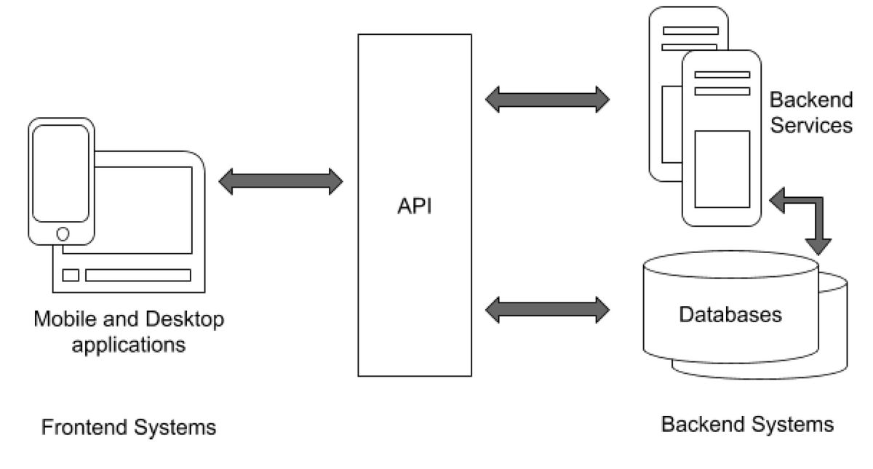
Fronted API Backend
Facilitador: PhD Alfredo García Suárez

Slide 6
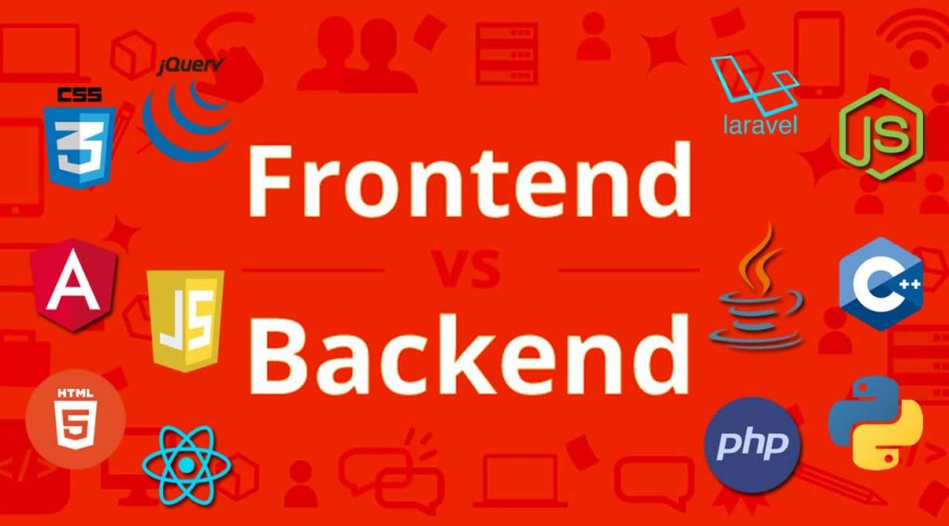
Entornos de Programación
Facilitador: PhD Alfredo García Suárez

Slide 7
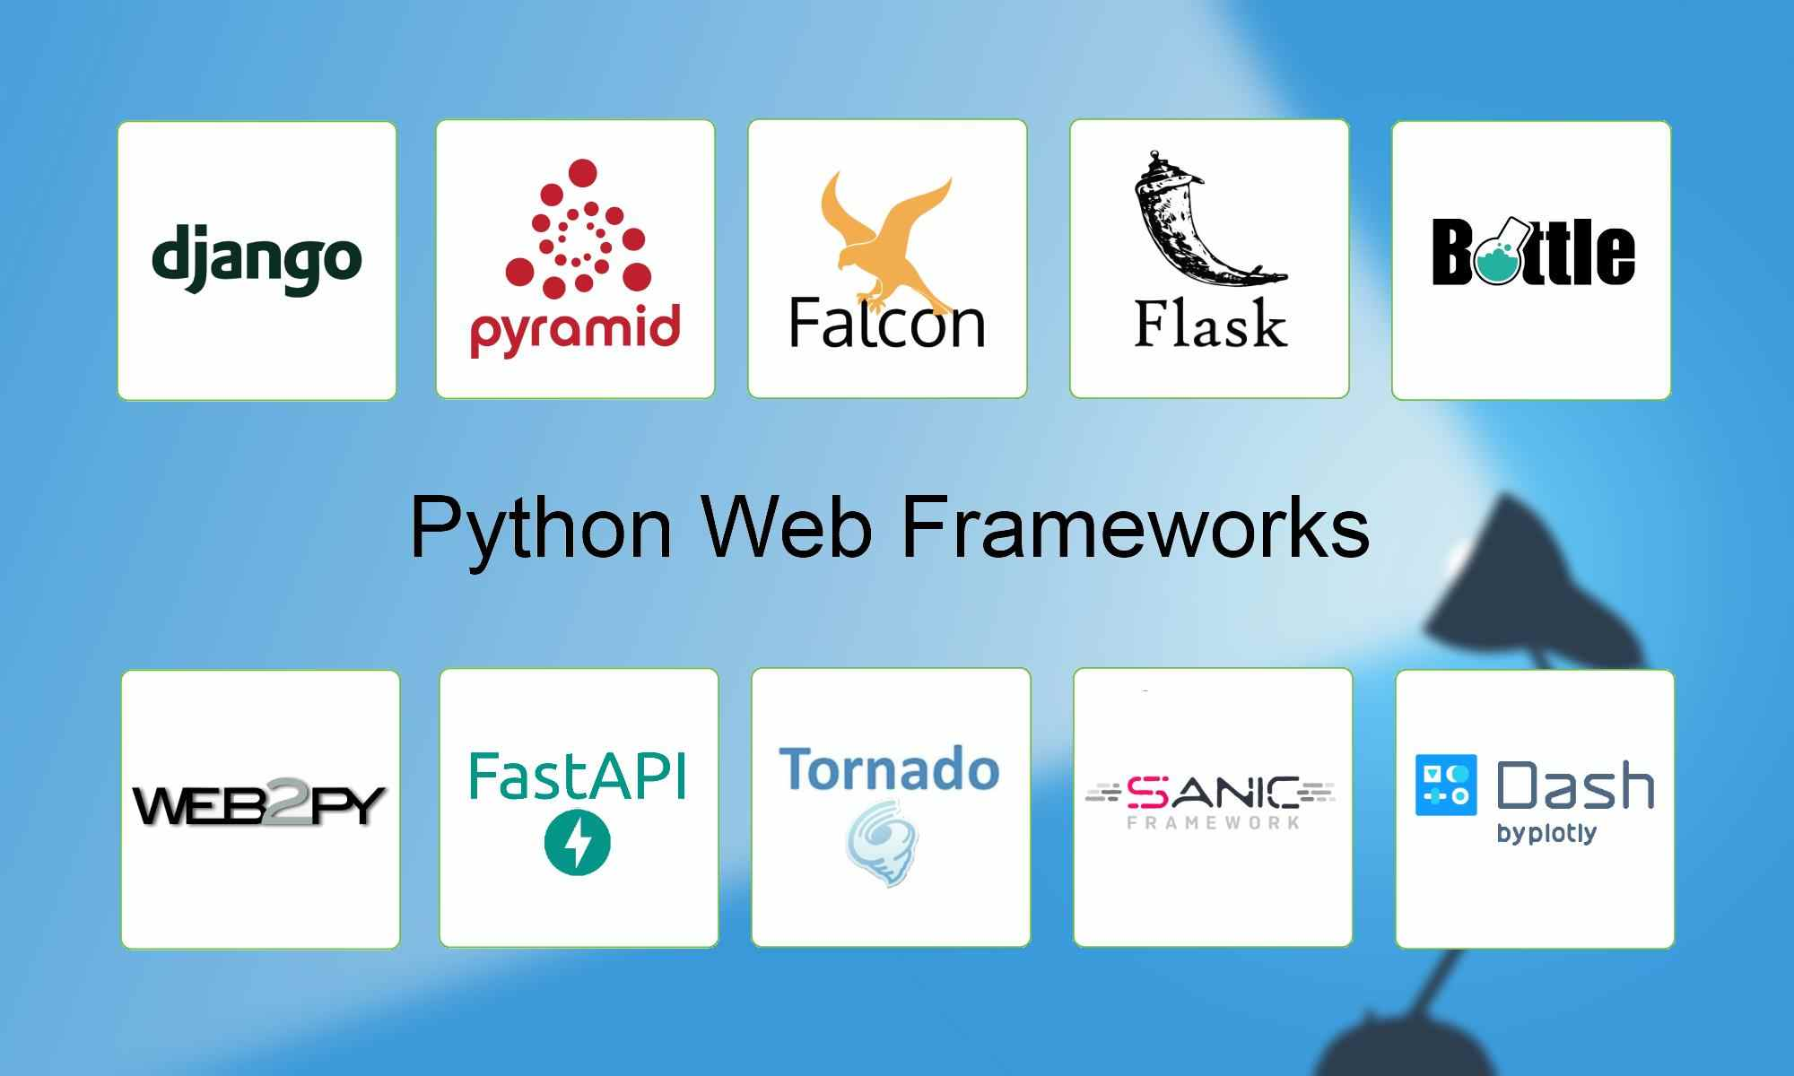
Frameworks Back-end
Facilitador: PhD Alfredo García Suárez

Slide 8
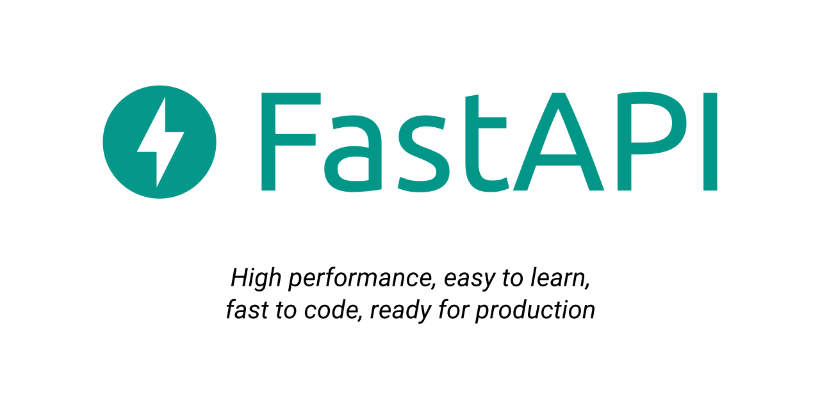
FastAPI
Facilitador: PhD Alfredo García Suárez

Slide 9
FastAPI
FastAPI es un web framework moderno y rápido (de alto rendimiento) para construir APIs con Python 3.6+ basado en las anotaciones de tipos estándar de Python.
Sus características principales son:
Rapidez: Alto rendimiento, a la par con NodeJS y Go (gracias a Starlette y Pydantic). Uno de los frameworks de Python más rápidos.
Rápido de programar: Incrementa la velocidad de desarrollo entre 200% y 300%.
Facilitador: PhD Alfredo García Suárez

Slide 10
FastAPI
Menos errores: Reduce los errores humanos (de programador) aproximadamente un 40%.
Intuitivo: Gran soporte en los editores con auto completado en todas partes. Gasta menos tiempo debugging.
Fácil: Está diseñado para ser fácil de usar y aprender. Gastando menos tiempo leyendo documentación.
Corto: Minimiza la duplicación de código. Múltiples funcionalidades con cada declaración de parámetros. Menos errores.
Facilitador: PhD Alfredo García Suárez

Slide 11
FastAPI
Robusto: Crea código listo para producción con documentación automática interactiva.
Basado en estándares: Basado y totalmente compatible con los estándares abiertos para APIs: OpenAPI (conocido previamente como Swagger) y JSON Schema.
Facilitador: PhD Alfredo García Suárez

Slide 12
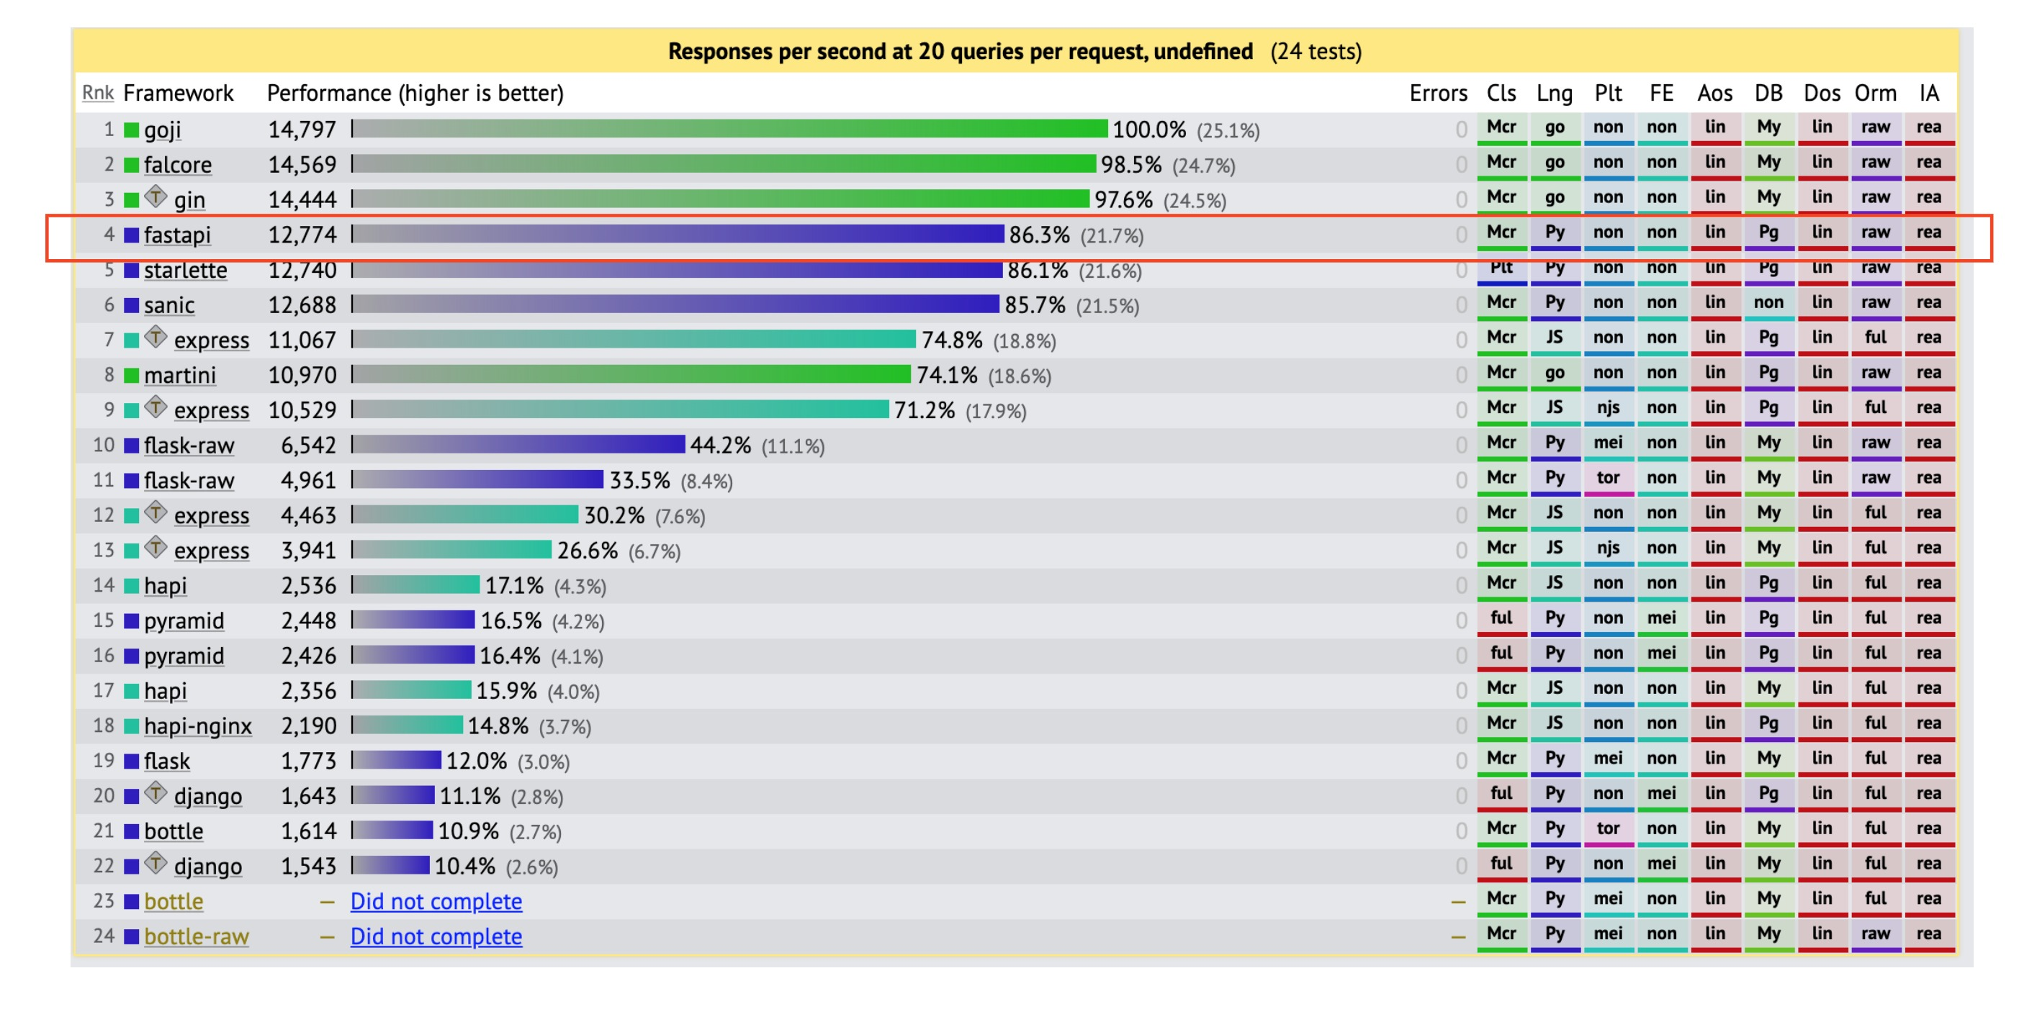
FastAPI
Facilitador: PhD Alfredo García Suárez

Slide 13
FastAPI
Servidor Local: FastAPI nos permite crear un servidor local llamado Uvicorn.
Facilitador: PhD Alfredo García Suárez

Slide 14
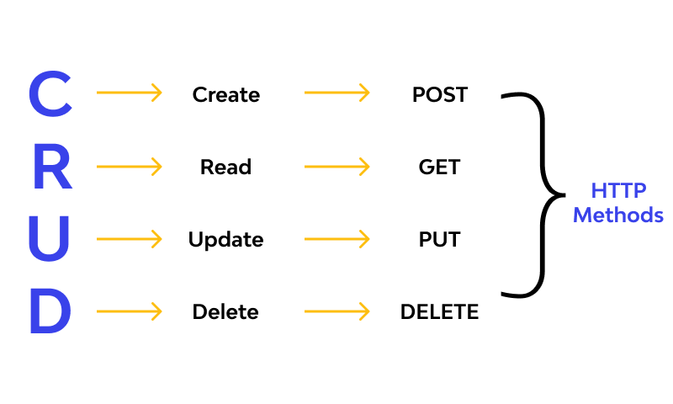
CRUD
Facilitador: PhD Alfredo García Suárez

Slide 15
GET
¿Cómo hacer get en Python?
Para hacer una petición GET , simplemente hay que llamar a la función get() . Si la respuesta es un JSON, que es lo más común, podemos llamar al método json() de la respuesta para que decodifique los datos y los devuelva como un diccionario con los campos de dicho JSON.
Facilitador: PhD Alfredo García Suárez

Slide 16
GET
¿Qué es un JSON?
Se describe el formato JSON (JavaScript Object Notation).
JSON (JavaScript Object Notation) es un formato ligero de intercambio de datos. JSON es de fácil lectura y escritura para los usuarios. JSON es fácil de analizar y generar por parte de las máquinas. JSON se basa en un subconjunto del lenguaje de programación JavaScript, Estándar ECMA-262 3a Edición - Diciembre de 1999. JSON es un formato de texto completamente independiente del lenguaje, pero que utiliza convenios que resultan familiares a los programadores de lenguajes de la familia C, incluidos C, C++, C#, Java™, JavaScript, Perl, Python y mucho otros.
Facilitador: PhD Alfredo García Suárez

Slide 17
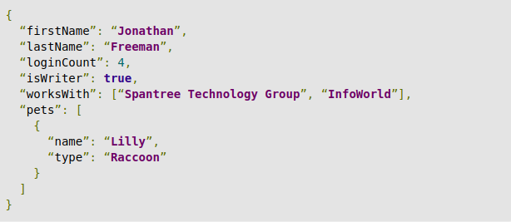
GET
¿Qué es un JSON?
Facilitador: PhD Alfredo García Suárez

Slide 18
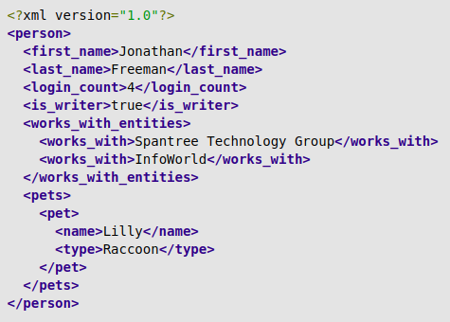
GET
¿JSON vs HTML?
Facilitador: PhD Alfredo García Suárez

Slide 19
GET
JSON vs HTML
La principal alternativa a JSON es XML. Sin embargo, XML es cada vez menos común en los nuevos sistemas, y es fácil entender por qué además de ser más detallado (exactamente el doble en este caso), XML también tiene cierta ambigüedad al analizar una estructura de datos compatible con JavaScript. La conversión de XML en un objeto JavaScript puede tomar de decenas a cientos de líneas de código y, en última instancia, requiere personalización basada en el objeto específico que se está analizando. La conversión de JSON a un objeto JavaScript requiere una línea de código y no requiere conocimientos previos sobre el objeto que se está analizando.
Facilitador: PhD Alfredo García Suárez

Slide 20
GET
Limitaciones de JSON
Aunque JSON es un formato de datos relativamente conciso y flexible, y fácil de trabajar en muchos lenguajes de programación, hay algunos inconvenientes en el formato. Aquí están las 5 limitaciones principales:
Sin esquema. Por un lado, esto significa que tiene total flexibilidad para representar los datos de la manera que desee. Por otro lado, significa que también puede crear fácilmente datos deformados.
Facilitador: PhD Alfredo García Suárez

Slide 21
GET
Limitaciones de JSON
Solo un tipo de número: el formato de punto flotante de doble precisión, IEEE-754. Esto significa que no puede aprovechar los diversos tipos de números y matices disponibles en muchos lenguajes de programación.
Sin tipo de fecha. Esta omisión significa que los desarrolladores deben recurrir al uso de representaciones de cadenas de fechas, lo que lleva a discrepancias de formato, o incluso la representación de fechas en milisegundos desde el momento (1 de enero de 1970).
Facilitador: PhD Alfredo García Suárez

Slide 22
GET
Limitaciones de JSON
Sin comentarios. Esto hace que sea imposible anotar campos en línea, lo que requiere documentación adicional y aumenta la probabilidad de malentendidos.
Verbosidad. Si bien JSON es menos detallado que XML, no es el formato de intercambio de datos más conciso. Para servicios de gran volumen o especiales, le recomendamos que utilice formatos de datos más eficientes.
Facilitador: PhD Alfredo García Suárez

Slide 23
GET
¿Qué es un diccionario?
Un diccionario en Python es una estructura de datos que permite almacenar cualquier tipo de información, desde cadenas de texto o caracteres hasta números enteros, con decimales, listas e incluso otros diccionarios.
Facilitador: PhD Alfredo García Suárez

Slide 24
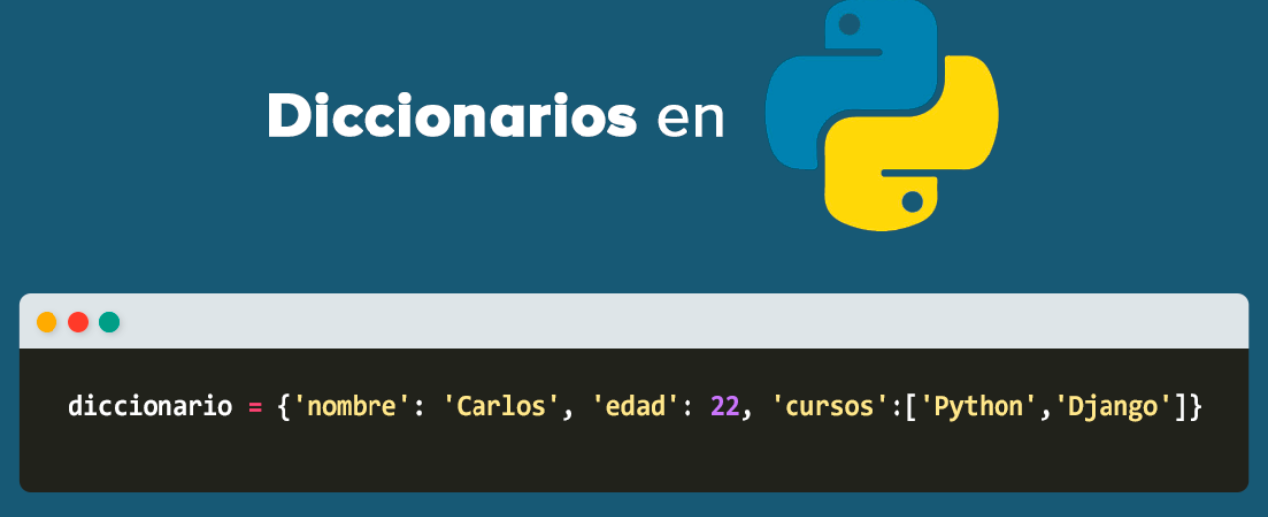
GET
¿Qué es un diccionario?
Facilitador: PhD Alfredo García Suárez

Slide 25
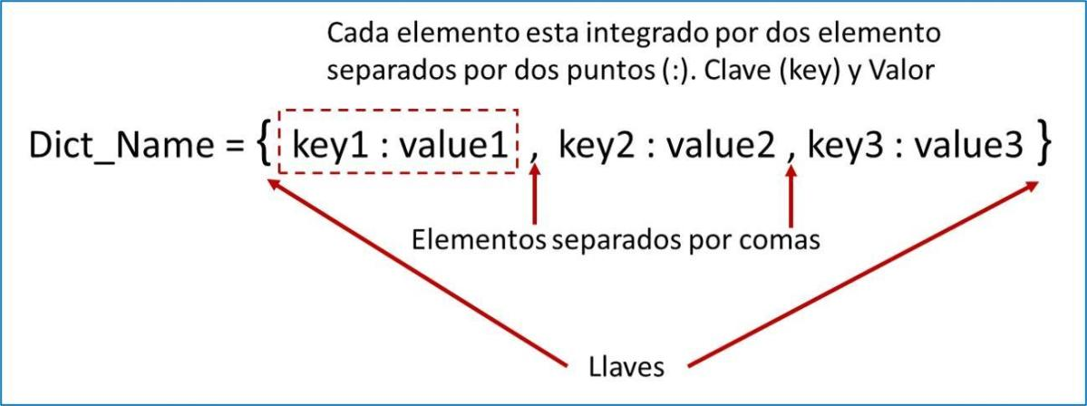
GET
¿Qué es un diccionario?
Facilitador: PhD Alfredo García Suárez

Slide 26
BACKEND
02
- Peticiones a servidor
- código de respuesta
- Api
Facilitador: PhD Alfredo García Suárez

Slide 27
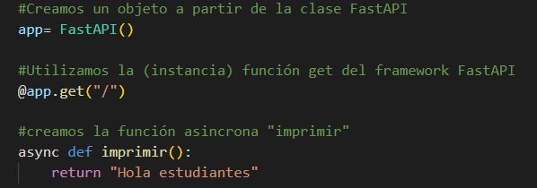
Peticiones a servidor
Facilitador: PhD Alfredo García Suárez

Slide 28
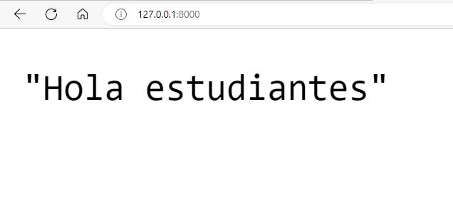
Peticiones a servidor
Facilitador: PhD Alfredo García Suárez

Slide 29
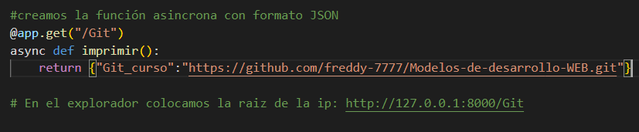
Peticiones a servidor
Facilitador: PhD Alfredo García Suárez

Slide 30
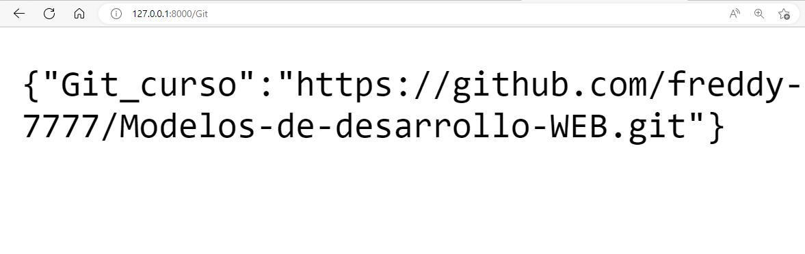
Peticiones a servidor
Facilitador: PhD Alfredo García Suárez

Slide 31
Peticiones a servidor
Facilitador: PhD Alfredo García Suárez

Slide 32
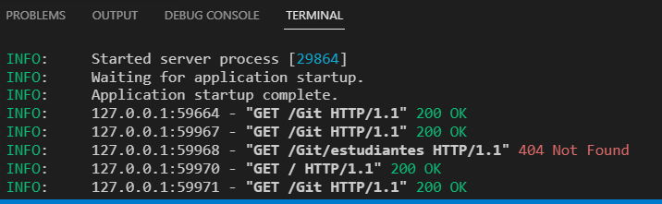
Códigos de Respuesta de servidor
Facilitador: PhD Alfredo García Suárez

Slide 33
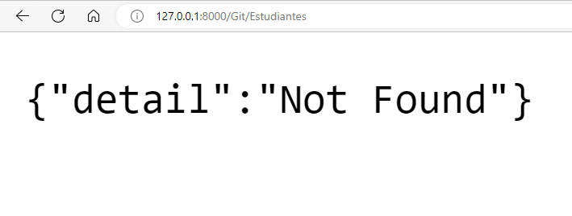
Respuesta de servidor
Facilitador: PhD Alfredo García Suárez

Slide 34

Documentación de API
Facilitador: PhD Alfredo García Suárez

Slide 35
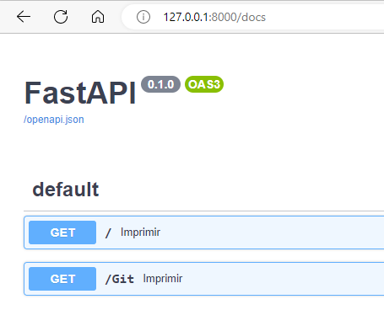
Documentación de API
Facilitador: PhD Alfredo García Suárez

Slide 36

Documentación de API
Facilitador: PhD Alfredo García Suárez

Slide 37
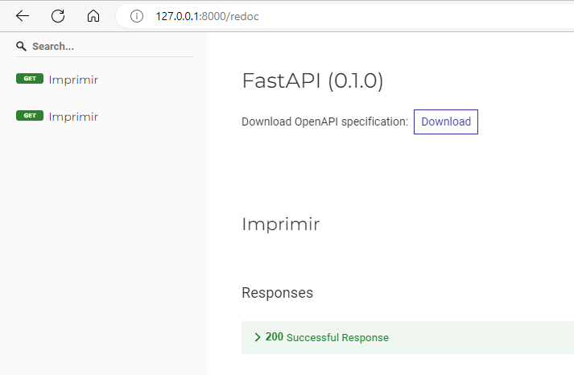
Documentación de API
Facilitador: PhD Alfredo García Suárez

Slide 38

Aplicaciones para interactuar con Backend (Cliente API)
Facilitador: PhD Alfredo García Suárez

Slide 39
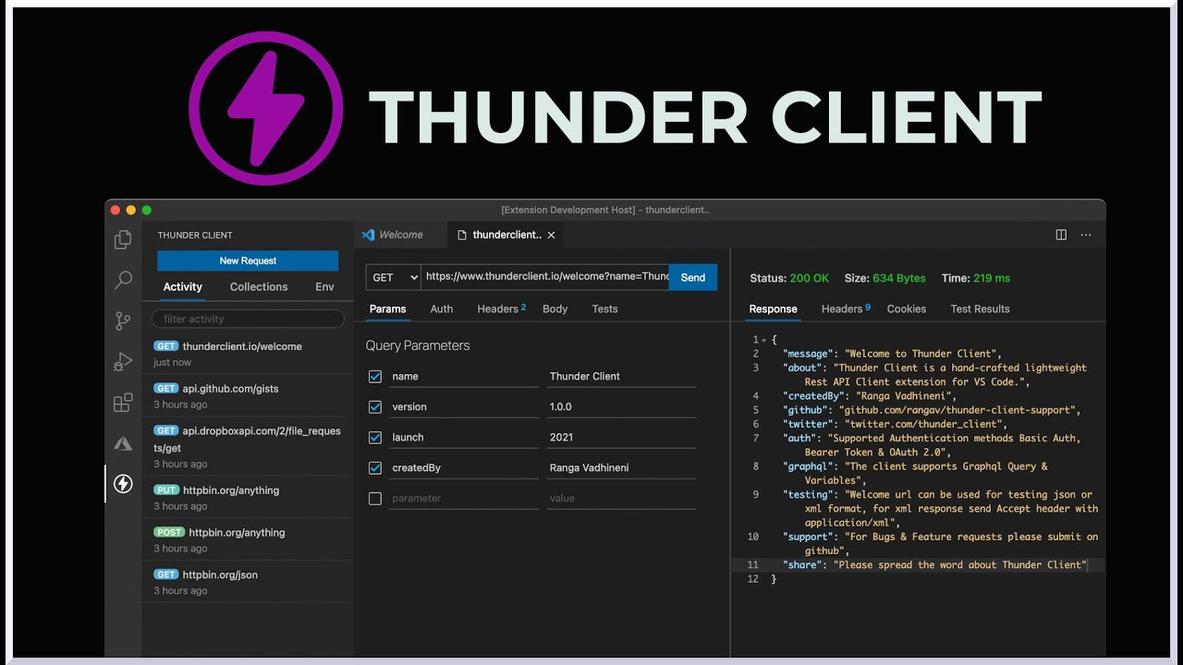
Aplicaciones para interactuar con Backend (Cliente API)
Descargamos extensión
Facilitador: PhD Alfredo García Suárez

Slide 40
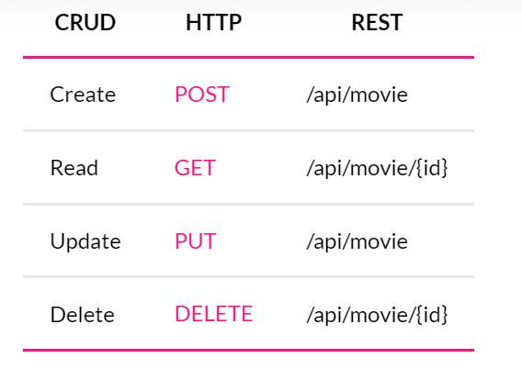
Métodos para interactuar con Backend (Cliente API)
Facilitador: PhD Alfredo García Suárez

Slide 41
PATH
¿Qué es un Path?
En informática, una ruta (path, en inglés) es la forma de referenciar un archivo informático o directorio en un sistema de archivos de un sistema operativo determinado. Una ruta señala la localización exacta de un archivo o directorio mediante una cadena de caracteres concreta.
Facilitador: PhD Alfredo García Suárez

Slide 42
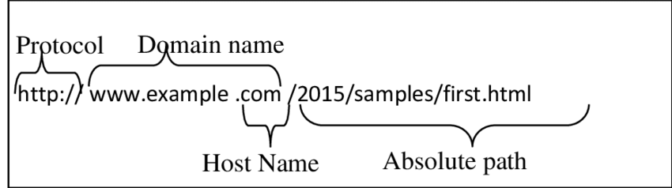
PATH
Facilitador: PhD Alfredo García Suárez

Slide 43
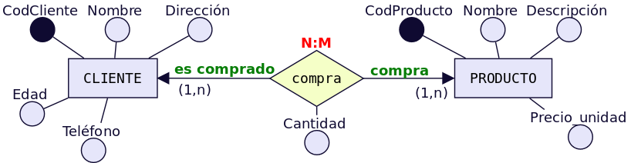
Modelo Relación-Entidad
Facilitador: PhD Alfredo García Suárez

Slide 44
Actividad 1 (API solo Get)
1. Crear un nuevo repositorio nuevo con el nombre: API solo Get
2. Crea una lista de 200 ítems con 3 características de un mismo campo semántico ejemplo: “Autos”
Item= {“marca” : “VW”, “modelo” : “Polo”, “Año” : “2015”}
3. Agrega 3 niveles de clasificación en el path, ejemplos: “Autos/marcas”, “Autos/VW/Modelos”
4. Crea una función con Get para poder consultar cada nivel.
5. Obtén la documentación de tu API y agregala a tu repositorio
6. Enviar el el link del repositorio a: alfredo.garcias@alumno.buap.mx para “Evaluación”
Facilitador: PhD Alfredo García Suárez

Slide 45

FastAPI
Es hora de programar…
Facilitador: PhD Alfredo García Suárez

Slide 46

Fin de la Sesión
Preguntas?
Alfredo.garcias@alumno.buap.mx
Contacto:2224237171
Facilitador: PhD Alfredo García Suárez

